Slide 1

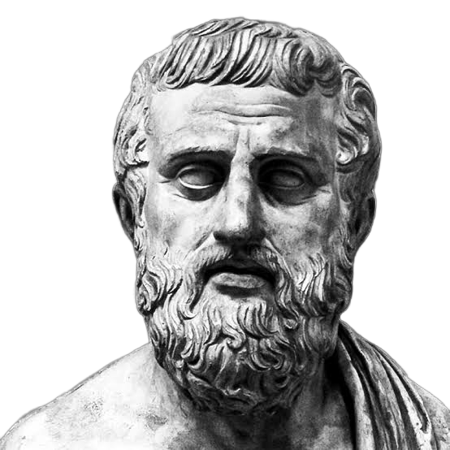


ELEMENTOS DO TEATRO
Cultura Integrada à Arte - 1 Ano Mark.
Professor Fabiano

Slide 2

• TEATRO
• Palco
• Bastidores
• Camarim
• Cenário
• Cortina
• Espaço Cênico
• Proscênio
• Público
• Hall ou Foyer
• Iluminação
• Figurino
Índice

Slide 3
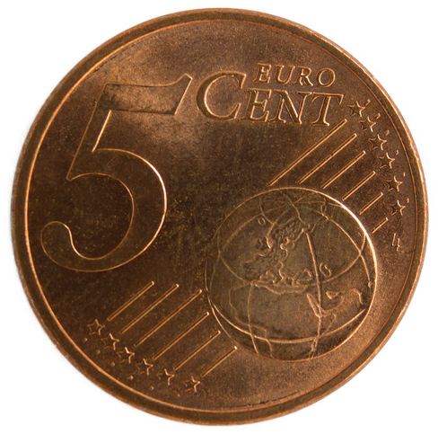

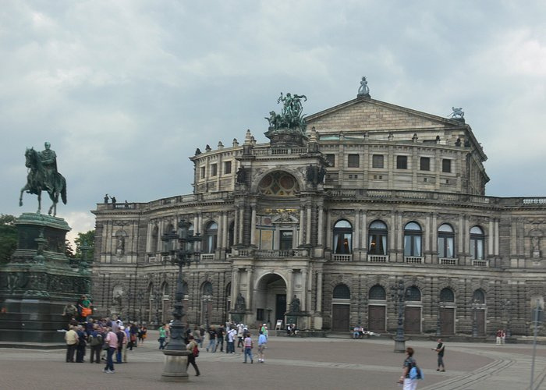

TEATRO
É o local construído para a ação dramática, representada por atores a um público. Compreende o palco para a representação e as acomodações para o público, e nele atuam a equipe dramática e a equipe técnica, que se ocupam de todos os elementos da representação incluídos seus acessórios e adereços.

Slide 4
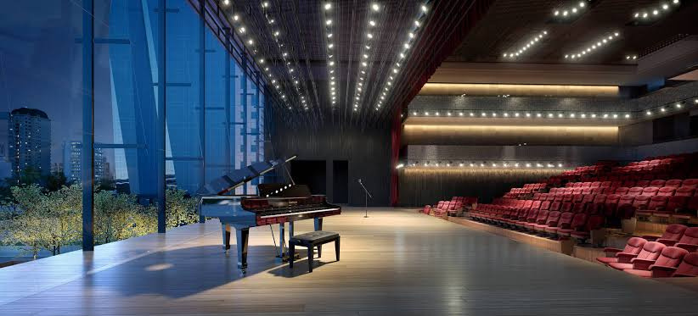
PALCO
Estrutura sobre a qual são conduzidas as representações teatrais em uma casa de espetáculos. Os palcos assumem as mais variadas formas e localizações em função da plateia.

Slide 5
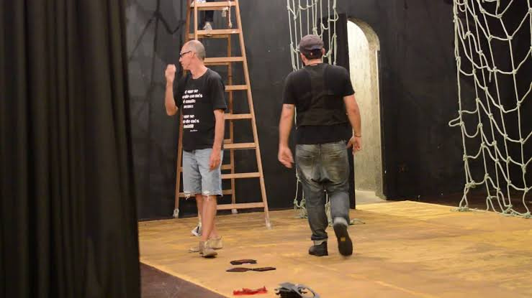
BASTIDORES
Pares de painéis verticais retangulares, de madeira e pano, que escondem do espectador as dependências laterais do palco. São também chamados pernas.

Slide 6
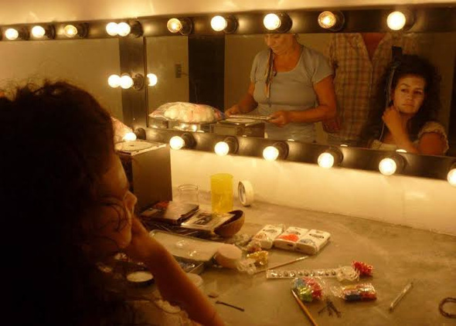
CAMARIM
Recinto reservado, próximo ao palco, onde os atores se vestem e se maquilam para a cena, ajudados pelos técnicos das áreas respectivas.

Slide 7
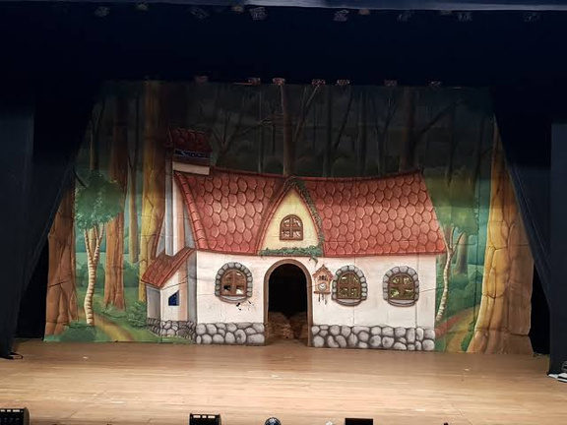
CENÁRIO
Conjunto recursos visuais utilizados para criar o ambiente e a atmosfera própria na representação do drama. Compreende painéis, móveis, adereços, bambolinas, bastidores, efeitos luminosos, projeções etc.

Slide 8
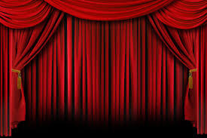
CORTINA
Peça, geralmente em tecido, que resguarda o palco. Abre e fecha nas mudanças de ato, e ao fim ou início do espetáculo.

Slide 9
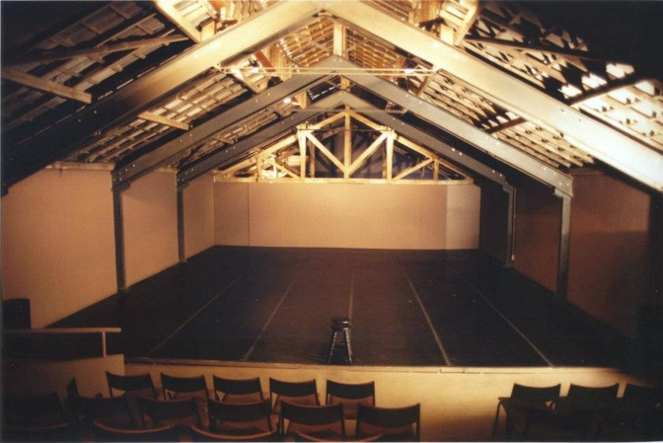
ESPAÇO CÊNICO
Área do palco ocupada com a representação. Divide-se primeiramente em direita e
esquerda, conforme a visão do público.

Slide 10
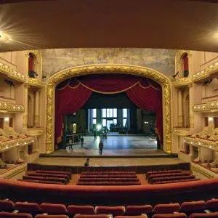
PROSCÊNIO
Um avanço do palco, além da boca de cena, que se projeta para a plateia. Seu limite, comumente em forma de arco, é a ribalta.

Slide 11
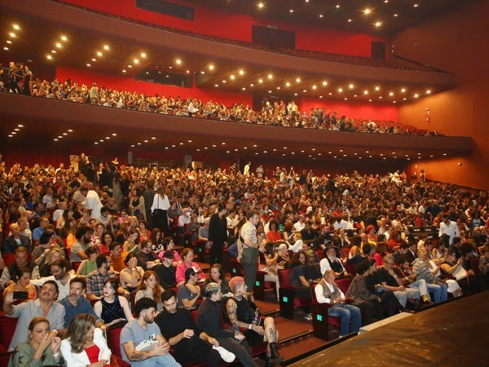
PÚBLICO
São os frequentadores do teatro e os que apenas ocasionalmente assistem a um espetáculo teatral. É chamado platéia por extensão do nome da parte do auditório fronteira ao palco, devido a grande parte dos teatros disporem apenas desses assentos.

Slide 12
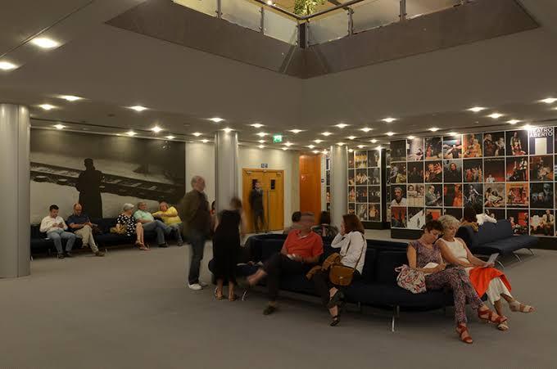
HALL OU FOYER
Área externa dos auditórios, onde geralmente se realizam coquetéis, apresentações exposições, vernissages (abertura de exposições) etc.

Slide 13
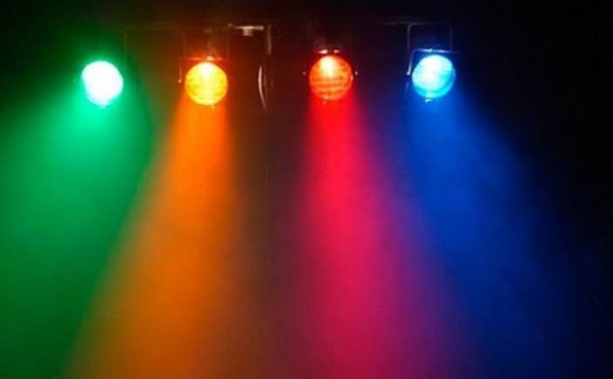
ILUMINAÇÃO
Conjunto de lâmpadas e refletores que iluminam o palco, o auditório, ou que são usados para efeitos especiais no cenário.

Slide 14
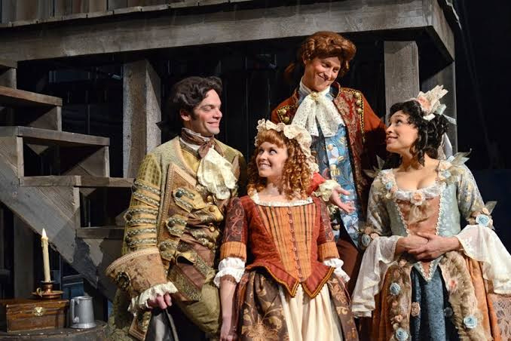
FIGURINO
Vestimenta utilizada pelos atores para caracterização de seus personagens de acordo com sua natureza, e identifica, geralmente, a época e o local da ação. Traje de cena.

Slide 15
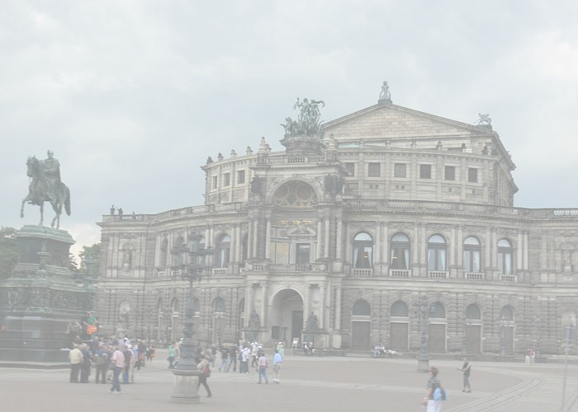
FINALIZAÇÃO
OBRIGADO PELA ATENÇÃO
Cultura Integrada à Arte - 1 Ano Mark.
Professor Fabiano

